Slide 1
Кибер гэмт хэрэг

Slide 2
Кибер ертөнц
Мэдээллийн аюулгүй байдал
Кибер аюулгүй байдал
Кибер гэмт хэрэг
Хандлага
Эрх зүйн зохицуулалт
Санал дүгнэлт

Slide 3
Кибер орон зай (ертөнц)- Физик ертөнцтэй зэрэгцэн оршдог.
Кибер орон зай- Физик ертөнцөөс тусдаа орших үйл ажиллагааны талбар.

Slide 4
Кибер ертөнц
Мэдээлэл
Харилцаа
Орчин
Орон зай

Slide 5
Мэдээлэл
Боловсруулах
Дамжуулах
Олж авах
Ашиглах ..

Slide 6
Кибер ертөнц
Бизнес
Эдийн засаг
Банк, санхүү
Боловсрол ..

Slide 7
16 триллион ам.доллар
IDC, 2015
Интернэт эдийн засаг

Slide 8
Интернэтийн орчин дахь “эрх зүйн зөрчил”
Кибер халдлага
Залилан мэхлэх
Зохиогчийн эрх
Сүрдүүлэх, заналхийлэх
Луйвар хийх
Кибер довтолгоо

Slide 9

Кибер гэмт хэрэг

Slide 10
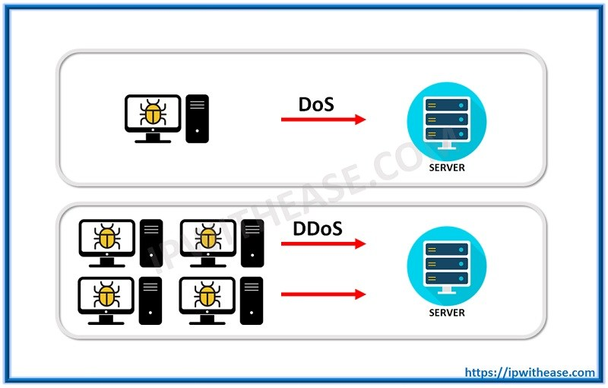

Slide 11
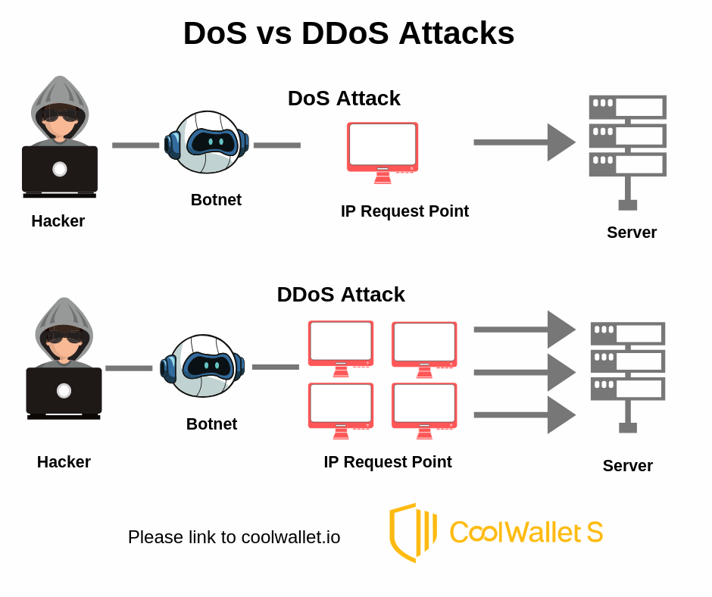

Slide 12
Мэдээллийн аюулгүй байдал
Төр (нийгэм)
Байгууллага
Хувь хүн

Slide 13
Хувийн мэдээлэл- Бодит хувь хүнийг тодорхойлох боломжтой аливаа мэдээлэл;
  Овог нэр,
  төрсөн огноо,
  гэрийн хаяг,
  иргэний үнэмлэхийн дугаар,
  гэр бүл болон эрүүл мэндийн байдал,
  дансны дугаар, утасны дугаар, э-мэйл ..

Slide 14
Хувь хүний нууц- Монгол Улсын болон гадаадын иргэн, харъяалалгүй хүн Монгол Улсын хууль тогтоомжид нийцүүлэн нууцалсан бөгөөд задруулбал тухайн хүний хууль ёсны ашиг сонирхол, нэр төр, алдар хүндэд илтэд хохирол учруулж болзошгүй мэдээ, баримт бичиг, биет зүйл.

Slide 15
Монгол Улсын Үндэсний аюулгүй байдлын үзэл баримтлалын 3.6-д:
  Мэдээллийн салбарт үндэсний ашиг сонирхлыг хамгаалах, төр, иргэн, хувийн хэвшлийн мэдээллийн бүрэн бүтэн, нууцлагдсан, хүртээмжтэй байдлыг баталгаажуулах нь мэдээллийн аюулгүй байдлыг хангах үндэс мөн.

Slide 16
Монгол Улсын Үндэсний аюулгүй байдлын тухай хуулийн 3.4-д үндэсний аюулгүй байдлын бүрэлдэхүүн хэсэгт мэдээллийн аюулгүй байдлыг хамааруулсан.
“Мэдээллийн аюулгүй байдлыг хангах” үндэсний хөтөлбөр- Монгол Улсын Засгийн газрын 2010 оны 141 дүгээр тогтоолын 1 дүгээр хавсралтаар баталсан.

Slide 17
Монгол Улс- Мэдээллийн аюулгүй байдлыг хангах (хууль тогтоомж):
  Үндэсний аюулгүй байдлын тухай
  Төрийн болон албаны нууцын тухай
  Тагнуулын байгууллагын тухай
  Терроризмтэй тэмцэх тухай
  Эрүүгийн хууль /шинэчилсэн найруулга/

Slide 18
Unauthorized Computer Access
АНУ- “..зөвшөөрөлгүй нэвтрэхийг хориглох”
Япон- “..зөвшөөрөлгүй нэвтрэхийг хориглох тухай акт”

Slide 19
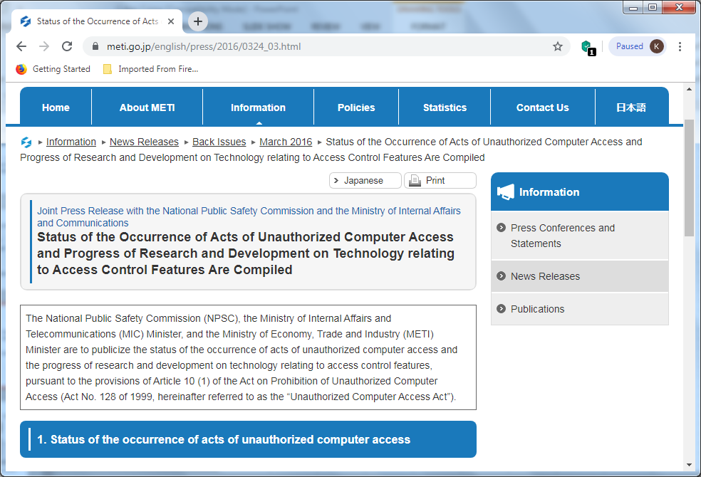

Slide 20
Зөвшөөрөлгүй хандалтаас сэргийлэх:
  Хэрэглэгчийн ID, нууц үгийн менежментийг сайжруулах;
  Аюулгүй байдлын “цоорхой”-г битүүмжлэх;
  Криптограф технологийг хөгжүүлэх, хэрэглээг нэвтрүүлэх;
  Хандалтын эрхийг оновчтой тохируулах;
  Тоон гарын үсэг ашиглах ..

Slide 21
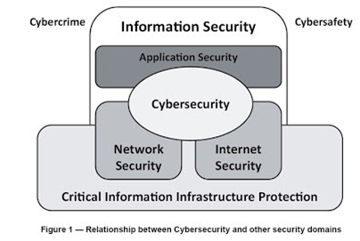

Slide 22
Cybersecurity- Кибер аюулгүй байдал
  ПХ, өгөгдлийн сангийн аюулгүй байдал
  Сүлжээний аюулгүй байдал
  Интернэтийн аюулгүй байдал
  Онц чухал дэд бүтцийн (мэдээлэл) хамгаалалт

Slide 23
Мэдээллийн аюулгүй байдал, кибер аюулгүй байдал нь ялгаатай ойлголт.
Онц чухал дэд бүтцийн аюулгүй байдал- “Тодорхой хүрээнд” кибер аюулгүй байдалд хамаарна.
Кибер гэмт хэрэг- Мэдээллийн аюулгүй байдал, кибер аюулгүй байдалд хамаарахгүй.

Slide 24
Cybersafety- Орчуулж, хэрэглэж хэвшээгүй нэр томьёо.
Кибер орон зайд аюулгүй (эрсдэлгүй) ажиллах, хүүхдийг интернэтийн орчны сөрөг хандлагаас (мэдээллээс) хамгаалах асуудал..

Slide 25
Кибер аюулгүй байдлын тухай үндсэн ойлголт, хоорондын уялдаа холбоо
ISO/IEC 27032:2012
Information Technology- Security Techniques- Guidelines for Cybersecurity
Нийтээр хүлээн зөвшөөрсөн- !?

Slide 26
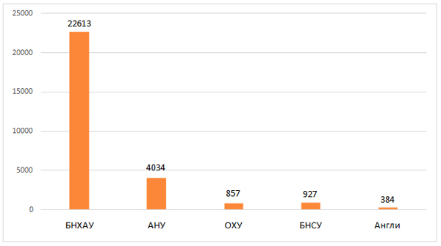
Монгол Улс (КАБГ): Интернэтийн 0.02% урсгал дээр хийгдсэн халдлагын шинж бүхий хандалт (2016.04)

Slide 27
Япон- “Кибер аюулгүй байдлын тухай” (The Basic Act on Cybersecurity)
  Кибер халдлагын аюул заналаас урьдчилан сэргийлэх арга хэмжээ;
  Тогтолцоо;
  Стратегийн үндсэн бодлого;

Slide 28
Кибер халдлагын зорилт (бай):
  Засгийн газар, түүний бүтцийн байгууллага;
  Нэр хүнд бүхий корпораци, хуулийн этгээд;
  Улс орны онц чухал дэд бүтэц ..

Slide 29
Кибер гэмт хэрэг- Орчин үеийн хамгийн хурдацтай өсөж буй гэмт хэрэг;
Компьютерын өгөгдөл, мэдээлэл, системийн эсрэг довтлох, нууц үг, өгөгдөл хулгайлах, интернэтийг ашиглаж залилан мэхлэх .. маш олон төрөлтэй;

Slide 30
Мэдээллийн технологийн дэд бүтцийн эсрэг хандсан гэмт үйлдэл;
МУ-ын Эрүүгийн хуульд зарим элемент нь байгаа;
Маш өргөн хүрээтэй, орчин үеийн ойлголт;

Slide 31
Гэмт этгээдүүд Интернэтийн даяарчлагдсан шинжийг ашиглаж дэлхийн аль ч бүсээс хууль бус үйлдлийг хэрэгжүүлэх боломжтой.

Slide 32
Мэдээллийн аюулгүй байдлын эсрэг гэмт хэрэг- Аливаа өгөгдөл, мэдээллийн бүрэн бүтэн, нууцлагдсан, хүртээмжтэй байдалд заналхийлсэн гэмт үйлдэл, эс үйлдэхүй (үйлдэх үүргээ биелүүлээгүй)

Slide 33
МУ-ын Эрүүгийн хууль /шинэчилсэн найруулга/
Хорин зургадугаар бүлэг
26-р зүйл
“Цахим мэдээллийн аюулгүй байдлын эсрэг гэмт хэрэг”

Slide 34
26.1. Цахим мэдээлэлд хууль бусаар халдах
26.2. Цахим мэдээллийн сүлжээнд хууль бусаар халдах программ, техник хэрэгсэл бэлтгэх, борлуулах
26.3. Хор хөнөөлт программ хангамж бүтээх, ашиглах, тараах

Slide 35
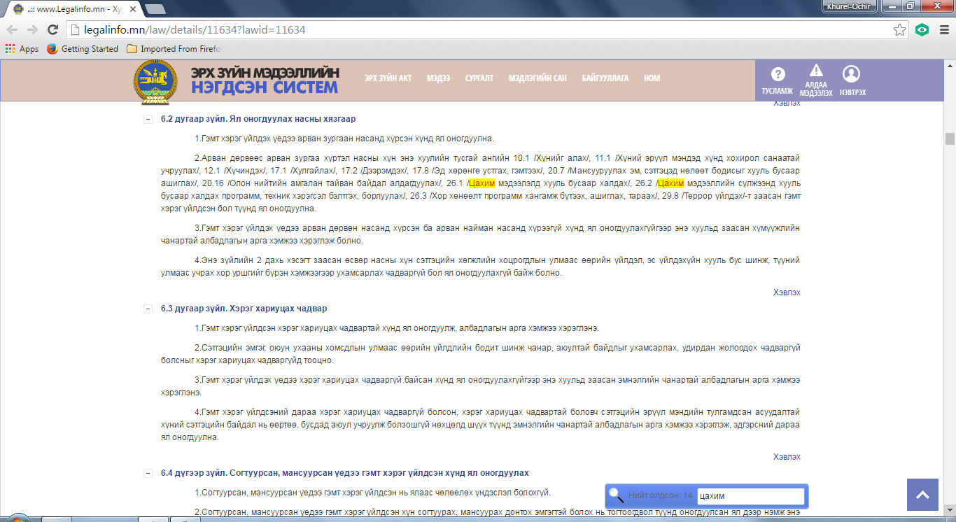

Slide 36
6.2. Ял оногдуулах насны хязгаар
13.10. Хувь хүний нууцад халдах
17.3. Залилах
18.7. Мөнгөн тэмдэгт, үнэт цаас, төлбөр тооцооны хэрэгсэл хуурамчаар бэлтгэх, ашиглах
29.8. Террор үйлдэх

Slide 37
Гэмт хэргийн халдлагын зүйл
Компьютерын мэдээлэл;
Компьютер, мэдээллийн сүлжээнд хадгалж байгаа болон дамжуулж буй мэдээлэл;
Компьютер, мэдээллийн хамгаалалттай сүлжээ ..

Slide 38
Гэмт хэргийн объект
Эрүүгийн хуулиар хамгаалж буй эрх ашиг;
Иргэн, байгууллагын мэдээллийн аюулгүй байдал;
  www.shuukh.mn/eruuanhan/8177/view

Slide 39
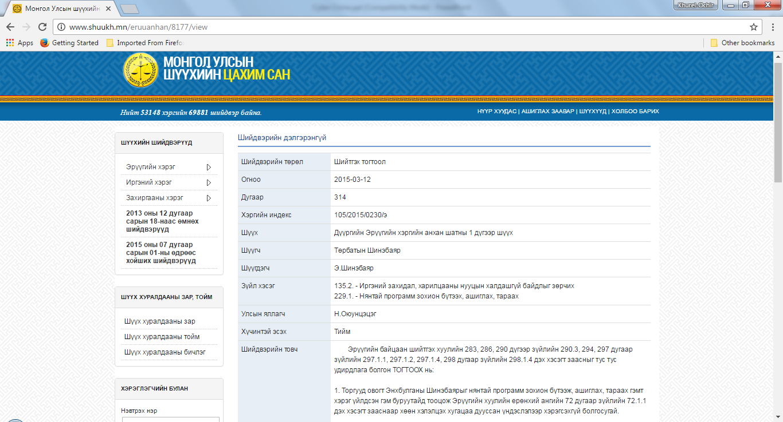

Slide 40
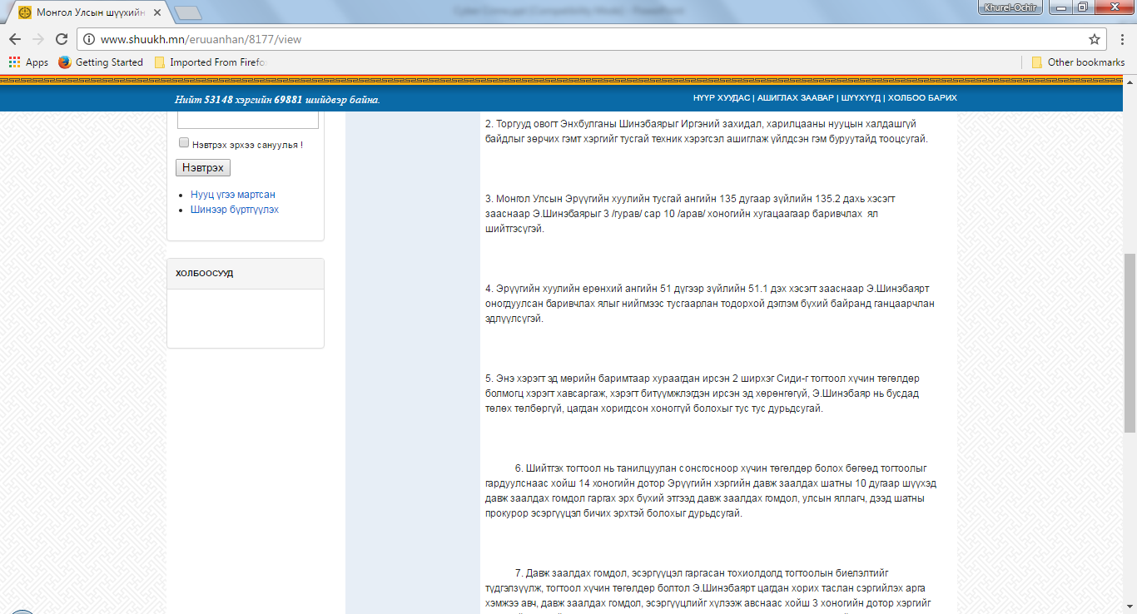

Slide 41
Кибер гэмт хэргийн төрөл
Хууль бус хандалт- Компьютерын системд хууль бусаар (эрх олгоогүй этгээд) хандах;
Хууль бусаар замаас нь барьж авах- Өгөгдлийг сүлжээний орчинд дамжуулж байх үед “тусгай” техник хэрэгсэл ашиглаж, хууль бусаар замаас нь барьж авах;

Slide 42
Кибер гэмт хэргийн төрөл
Өгөгдөлд хөндлөнгөөс хууль бусаар хандах- Компьютерын өгөгдлийг хууль бусаар эвдэх, арилгах, гэмтээх, өөрчлөх, нууцлах, шифрлэх ..

Slide 43
Кибер гэмт хэргийн төрөл
Системд хөндлөнгөөс хууль бусаар хандах- Өгөгдөл, мэдээллийг хууль бусаар оруулах, дамжуулах, гэмтээх, арилгах, өөрчлөх, далдлах замаар системийн үйл ажиллагаанд ноцтой хор хохирол учруулах;

Slide 44
Кибер гэмт хэргийн төрөл
Тоног төхөөрөмжийг хууль бусаар, хор хөнөөлтэйгээр ашиглах;
Өгөгдөл, мэдээллийг хуурамчаар үйлдэх;
Залилан мэхлэх ..

Slide 45
Кибер гэмт хэргийн криминалистик тодорхойлолт (элемент)
Мөрдөн байцаах нөхцөл байдал
Кибер гэмт хэрэг үйлдэж буй арга
Кибер гэмт хэргийн материаллаг, логик ул мөр
Гэмт этгээдийн хувь байдлын тодорхойлолт
Гэмт хэргийн ул мөрөө нууж буй арга
Кибер гэмт хэргийн нөхцөл байдал

Slide 46
Кибер гэмт хэргийн криминалистик тодорхойлолт
Үйлдсэн
арга
Ул мөрийн тухай мэдээллийн онцлог
Гэмт этгээдийн хувийн тодорхойлолт
Гэмт хэрэг үйлдсэн нөхцөл байдлын онцлог
Гэмт халдлагын зүйлийн онцлог
Гэмт хэрэг үйлдсэн газар, цаг хугацаа болон бусад

Slide 47
Кибер гэмт хэргийн онцлог шинж
Улс үндэстэн дамнасан
Нотлох баримт цуглуулахад бэрхшээлтэй
Технологийн өндөр нууцлалтай
Материаллаг хохирлын хэмжээ үлэмж их

Slide 48
Нэр томьёо (хуучин):
Компьютерын мэдээллийн аюулгүй байдлын эсрэг гэмт хэрэг
Компьютер ашиглахтай холбоотой гэмт хэрэг
Компьютерын мэдээллийн хүрээн дэх гэмт хэрэг

Slide 49
Криминологийн шинж:
Нийгэм, улс орны ашиг сонирхлын эсрэг
Эдийн засгийн ..
Хувийн эрх чөлөө, халдашгүй байдлын эсрэг

Slide 50
“Кибер гэмт хэрэг”-тэй тэмцэх тухай Европын зөвлөлийн конвенц
2001 оны 11-р сард АНУ, Канад, Япон, Европын холбооны улс;
Будапештийн конвенц: Дэлхийн 50 гаруй улс нэгдэн орсон;
  Өөрийн улсын хууль тогтоомждоо энэхүү олон улсын эрх зүйн актын түгээмэл хэм хэмжээ, стандартыг тусгасан;

Slide 51
I.
Компьютерын өгөгдөл, мэдээллийг хууль бусаар олж авах;
түүний нэгдмэл, хүртээмжтэй байдал, нууцлалын эсрэг гэмт хэрэг;
системийн ажиллагаанд санаатайгаар саад учруулах;
компьютерын техник, хэрэгслийг хууль бусаар ашиглахтай холбоотой гэмт хэрэг;

Slide 52
II.
Компьютерыг хууль бусаар ашиглах;
компьютерын тусламжтай хуурамч бичиг баримт бүрдүүлэх;
компьютер ашиглаж залилан мэхлэхтэй холбоотой гэмт хэрэг;

Slide 53
Өгөгдлийн агуулгатай холбоотой (хүүхдийн порнограф) материал бэлтгэх, байрлуулах (санал болгох), тараах, хүлээн авах, хадгалахтай холбоотой гэмт хэрэг;
Зохиогчийн эрх, түүнтэй холбоотой бусад эрхийг зөрчсөн гэмт хэрэг;

Slide 54
Баримт бичиг
(1995.10.4-10) Интерполын ерөнхий ассамблейн хуралдаан, “Интерполын хүрээнд компьютерын гэмт хэрэгтэй хийх тэмцлийг эрчимжүүлэх зорилгоор үндэсний хууль сахиулах байгууллагын ажиллагааг чиглүүлэх ажлын зөвлөмж”;

Slide 55
(1997.07.1-2) Английн Брамшил хот, “Их найм”-ын уулзалт, “Өндөр технологийн орчин дахь гэмт хэрэг”-ийн тухай салбар хуралдааны баримт бичиг;
(2005.04.18-25) Тайландын Бангкок хот, НҮБ-ын XI чуулган, “Компьютер ашиглахтай холбоотой гэмт хэргийн эсрэг авах арга хэмжээ” баримт бичиг;

Slide 56
Эрүүгийн загвар хуулийн 16-р бүлэг.
Кибер гэмт хэрэгт хамаарах гэмт үйлдэл
Кибер гэмт хэргийг тодорхойлох: Нийтлэг шинжтэй жишиг бий болгох;
Кибер гэмт хэрэг: Өргөн утгаар компьютер, Интернэт ашиглан үйлдсэн гэмт хэрэг, сүлжээнд холбогдоогүй боловч компьютер ашиглан үйлдсэн гэмт хэргийг хамааруулах,

Slide 57
Интернэтийн гэмт хэрэг
www.techopedia.com
Интернэтийг ашиглан аливаа гэмт хэрэг үйлдэх эсвэл интернэтийн орчинд хууль бус онлайн үйл ажиллагаа явуулах;
Кибер гэмт хэргийн нэг төрөл.

Slide 58
Интернэтийн гэмт хэрэг
Интернэтийн сүлжээгээр дамжин хийгдэж буй өөр өөр төрлийн гэмт хэргийн нийлбэр.
МУ-ын Эрүүгийн хуульд заасан “цахим” гэмт хэргээс илүү өргөн хүрээтэй ойлголт.

Slide 59
Model Criminal Code, Volume-I
Section 16: Cybercrime Offenses
Article 184: Illegal Access to a Computer System
Article 185: Illegal Interception of Computer Data
Article 186: Interference with Computer Data
Article 187: Interference with a Computer System
Article 188: Misuse of Devices

Slide 60
184 дүгээр зүйл. Компьютерын системд хууль бусаар нэвтрэх
184.1. Гэмт хэргийн тодорхойлолт
  Зөвшөөрөлгүйгээр компьютерын системд бүхэлд нь, эсхүл аль нэг хэсэгт хууль бусаар нэвтэрсэн гэмт үйлдэл;

Slide 61
Компьютерын систем- Mэдээллийг автоматаар боловсруулдаг ямар нэг программд холбогдсон нэг, түүнээс дээш хоорондоо холбоотой, эсхүл холбогдох үйлчилгээг авч байгаа нэг, эсхүл бүлэг тоног төхөөрөмж;

Slide 62
185 дугаар зүйл. Компьютерын өгөгдлийн хууль бус булаалт (саад учруулах)
185.1. Гэмт хэргийн тодорхойлолт
1. Компьютерын өгөгдлийг хууль бусаар замаас нь барьж авах:
  Зөвшөөрөлгүй (хууль бус)
  Тусгай техник (хэрэгсэл)-ийн тусламжтай

Slide 63
Компьютерын өгөгдлийн санг агуулж буй компьютерын системээс цахилгаан соронзон долгион илгээх зэргээр компьютерын систем рүү, эсхүл компьютерын мэдээллийг олон нийтэд нээлттэй бус байдлаар дамжуулахад саад учруулах үйлдлийг ойлгоно.

Slide 64
2. 185 дугаар зүйлд заасан
  Компьютерын систем гэдэгт 184.1(2) хэсэгт заасныг ойлгоно.
  Компьютерын мэдээллийн сан- Үйл явдал, мэдээлэл, компьютерын системд ямар нэгэн үйлдэл хийх боломжтой программ зэрэг компьютерын системд мэдээлэл боловсруулах боломжтой хэлбэр бүхий ойлголт багтана.

Slide 65
186 дугаар зүйл. Компьютерын мэдээллийн санд хөндлөнгөөс орох
186.1. Гэмт хэргийн тодорхойлолт
  Зөвшөөрөлгүйгээр компьютерын мэдээллийн санг гэмтээх, устгах, өөрчлөх, нуусан бол компьютерын мэдээллийн санд хөндлөнгөөс орсонд тооцно.

Slide 66
  186 дугаар зүйлд заасан мэдээллийн сан гэдэгт 185.1(2)(b) хэсэгт заасныг ойлгоно.

Slide 67
187 дугаар зүйл. Компьютерын системд хөндлөнгөөс орох
187.1. Гэмт хэргийн тодорхойлолт
1. Компьютерын системд хөндлөнгөөс оролцох:
  Зөвшөөрөлгүйгээр
  Компьютерын системийг ноцтойгоор саатуулсан

Slide 68
  Компьютерын мэдээллийг оруулах, дамжуулах, гэмтээх, устгах, эвдэх, өөрчлөх, нуух үйлдлийг ойлгоно.

Slide 69
2. 187 дугаар зүйлд заасан
  Компьютерын систем гэдэгт 184.1(2) хэсэгт заасныг ойлгоно.
  Мэдээллийн сан гэдэгт 185.1(2)(b) хэсэгт заасныг ойлгоно.

Slide 70
188 дугаар зүйл. Тоног төхөөрөмжийг зүй бусаар ашиглах
188.1. Гэмт хэргийн тодорхойлолт
1. Тоног төхөөрөмжийг зүй бусаар ашиглахад зөвшөөрөлгүйгээр, компьютерын системд хууль бусаар нэвтрэх (184 дүгээр зүйл), компьютерын мэдээллийн санд хууль бусаар саад хийх (185 дугаар зүйл), ..

Slide 71
.. компьютерын мэдээллийн санд хөндлөнгөөс орох (186 дугаар зүйл), компьютерын системд хөндлөнгөөс орох (187 дугаар зүйл) гэмт үйлдлийг хийх зорилгоор ямар нэгэн тоног төхөөрөмжийг ашиглах сэдэл агуулсан байна. Үүнд:

Slide 72
(a) Бэлтгэх, худалдах, хэрэглэхээр худалдан авах, импортлох, боломж бүрдүүлэх. Үүнд:
i. Компьютерын системд хууль бусаар нэвтрэх (184 дүгээр зүйл), компьютерын мэдээллийн санд хууль бусаар саад хийх (185 дугаар зүйл), компьютерын мэдээллийн санд хөндлөнгөөс орох (186 дугаар зүйл), компьютерын системд хөндлөнгөөс орох (187 дугаар зүйл) гэмт хэрэг үйлдэх зорилгоор боловсруулсан, нийцүүлсэн компьютерын программ зэрэг тоног төхөөрөмж эсхүл;

Slide 73
Ашиглах нөхцлөө бүрдүүлэхийн тулд компьютерын системд нэвтрэхээр компьютерын нууц үг, нэвтрэх код, эсхүл адил төстэй мэдээллийг бүхэлд нь буюу хэсэгчлэн олж авах;
2. 188 дугаар зүйлд заасан компьютерын систем гэдэгт 184.1(2) хэсэгт заасныг ойлгоно.

Slide 74
Санал, дүгнэлт
Кибер гэмт хэрэгтэй тэмцэх эрх зүйн орчныг бүрдүүлэх
  Эрүүгийн хууль (кибер гэмт хэргийн зохицуулалтыг бүрэн тусгах);
  Өгөгдөл хамгаалах тухай хууль;

Slide 75
Кибер гэмт хэргийн нийгмийн хор аюулыг тодорхойлох шинж, энэ төрлийн гэмт хэрэг үйлдэгсдэд хариуцлага хүлээлгэх шалгуурыг шинжлэх ухааны үндэслэлтэй боловсруулах;
Компьютер гэмт халдлагын зүйл болсон, эсвэл түүнийг хэрэгсэл болгож ашигласан гэмт хэргийг бусад төрлийн гэмт хэргээс ялгаж зааглах;

Slide 76
Кибер гэмт хэрэгтэй холбогдолтой шүүхээр шийдвэрлэсэн хэргийг нэгтгэн судлах, дүн шинжилгээ хийх;
Төрийн байгууллагын мэдээллийн аюулгүй байдлын эрсдэлийн үнэлгээг хийх;
Кибер гэмт хэрэгтэй тэмцэх конвенцид нэгдэн орох;

Slide 77
Олон улсын эрх зүйн түгээмэл стандарт, хэм хэмжээг үндэсний хууль тогтоомжид тусгах;
Мэдээллийн технологийн өндөр хөгжилтэй улс орнуудын туршлагыг нарийвчлан судлах, кибер-мөрдөгч бэлтгэх тусгай хөтөлбөр хэрэгжүүлэх;

Slide 78
Монгол Улсын Эрүүгийн хуулийн (шинэчилсэн найруулга):
  26 дугаар бүлэг: “Цахим мэдээллийн аюулгүй байдлын эсрэг гэмт хэрэг”
  Кибер орон зай дахь нийгмийн харилцааг зохих төвшинд хамгаалан зохицуулахад учир дутагдалтай.

Slide 79
Үндэсний хэмжээнд “Кибер эрх зүй”-н тогтолцоо бүрдээгүй, эрх зүйн зохицуулалтын механизм эхний шатандаа байна.

Slide 80
Global Cybersecurity Index

Slide 81
Heat Map of National Cybersecurity Commitments

Slide 82
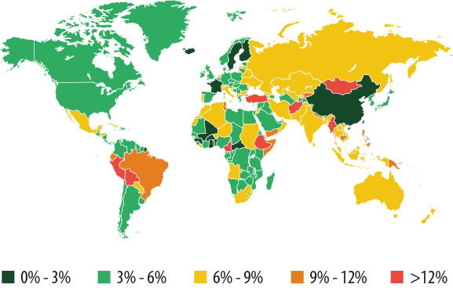
Kaspersky Lab. (Financial Malware)

Slide 83
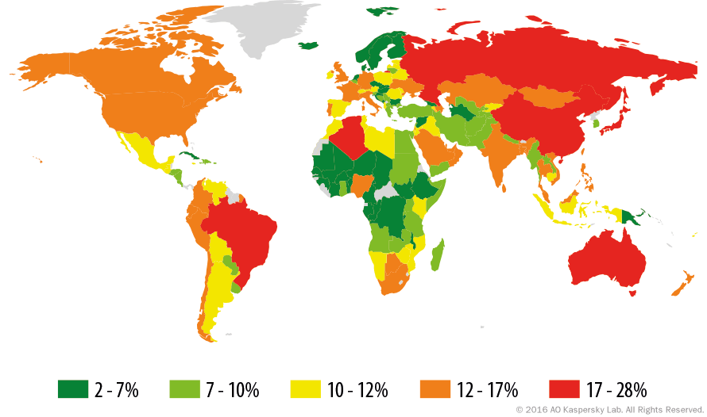
Kaspersky Lab. (Phishing)

Slide 84
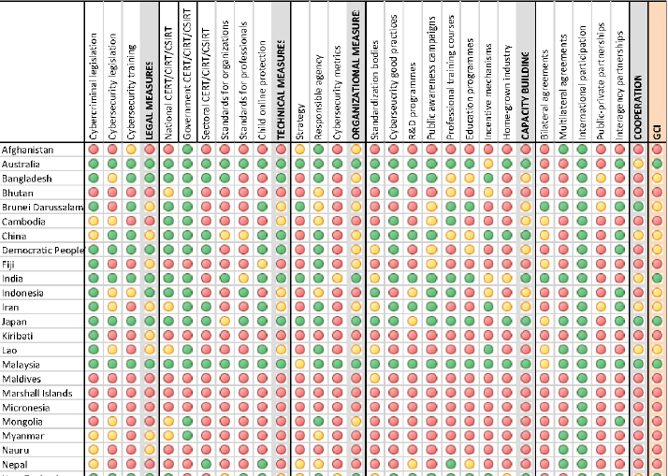
Asia and the Pacific Region Scorecard

Slide 85
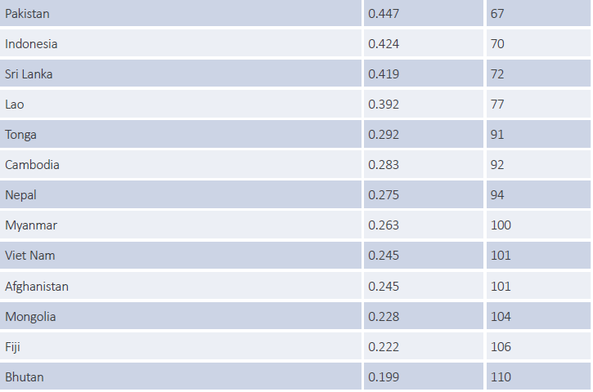

Slide 86
Cybercrime
www.britannica.com
Cybercrime, also called computer crime, the use of a computer as an instrument to further illegal ends, such as committing fraud, trafficking in child pornography and intellectual property, stealing identities, or violating privacy.

Slide 87
Internet Crime
www.techopedia.com
Internet crime is any crime or illegal online activity committed on the Internet, through the Internet or using the Internet.

Slide 88
Internet Crime
Types of Internet crime include:
  Cyberbullying and harassment
  Financial extortion
  Internet bomb threats
  Classified global security data theft

Slide 89
  Password trafficking
  Enterprise trade secret theft
  Personally data hacking
  Copyright violations, such as software piracy
  Counterfeit trademarks

Slide 90
  Illegal weapon trafficking
  Online child pornography
  Credit card theft and fraud
  Email phishing
  Domain name hijacking
  Virus spreading

Slide 91
Эх сурвалж
Ц.Хүрэл-Очир- Кибер гэмт хэрэг
Ц.Хүрэл-Очир- Санхүүгийн кибер аюул занал: Фишинг
Ц.Хүрэл-Очир- Санхүүгийн кибер луйвар: Спам ба фишинг
Ц.Хүрэл-Очир- Санхүүгийн кибер аюул: Malware
Ц.Хүрэл-Очир- Мобайл кибер аюул занал
Ц.Хүрэл-Очир- Кибер гэмт хэргийн газар зүйн бүс

